Slide 1
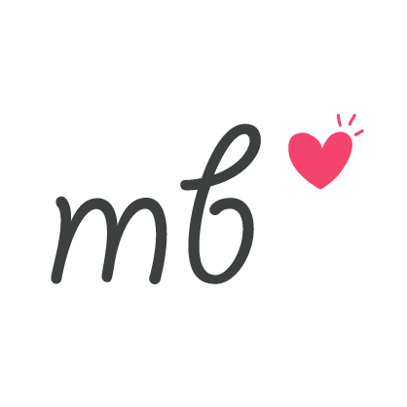
Pañuelos de nylon: Ayudan a realizar un movimiento fluido en brazos, marcando la pulsación, jugando a tantos juegos como la imaginación pueda crear (al cucú-tas, a limpiar, a ser superhéroes con capa, etc.).
musicabalu.com

Slide 2
Marionetas de mano o de dedo: son geniales para interaccionar con bebés y nos ayudan mucho a comunicarnos con los peques, sobre todo cuando jugamos a ser diferentes personajes con diferentes voces.
musicabalu.com

Slide 3
Pelotas blandas: es recomendable que sean pequeñitas o al menos, que los bebés puedan cogerlas con cierta facilidad. Nos ayudan en múltiples juegos y a partir de los tres años es un material perfecto para trabajar la coordinación.
musicabalu.com

Slide 4
Saquitos de psicomotricidad: al pesar un poquito y tener un leve sonido al manipularlo, son perfectos para trabajar la pulsación, el equilibrio y nos ayudan a tener mayor sensación corporal y de peso.
musicabalu.com

Slide 5


Campanas musicales: normalmente, suenan al moverlas y también al pulsarlas. permiten realizar muchos juegos dentro del entorno tonal en el que estemos cantando.
musicabalu.com

Slide 6
Huevos sonoros o shakers: Ideales para marcar el pulso de cada canción y también permiten muchos juegos imaginativos cuando, por ejemplo, se convierten en nuestros cochecitos o en aviones que vuelan de una cabeza a otra.
musicabalu.com

Slide 7
Panderos o panderetas: perfectos para marcar pulsaciones, pero también sirven como volantes, como platos o como cualquier elemento que nos ayude en nuestros juegos simbólicos.
musicabalu.com

